Slide 1


全国高校标准教材《云计算》姊妹篇，剖析大数据核心技术和实战应用
大数据
BIG DATA
刘鹏 主编 张燕 张重生 张志立 副主编

Slide 2

刘 鹏
教授，清华大学博士。现任南京大数据研究院院长、中国信息协会大数据分会副会长、中国大数据技术与应用联盟副理事长。
主持完成科研项目25项，发表论文80余篇，出版专业书籍15本。获部级科技进步二等奖4项、三等奖4项。主编的《云计算》被全国高校普遍采用，被引用量排名中国计算机图书第一名。创办了知名的中国云计算（chinacloud.cn）和中国大数据（thebigdata.cn）网站。
曾率队夺得2002 PennySort国际计算机排序比赛冠军，两次夺得全国高校科技比赛最高奖，并三次夺得清华大学科技比赛最高奖。
荣获“全军十大学习成才标兵”（排名第一）、南京“十大杰出青年”、江苏省中青年科学技术带头人、清华大学“学术新秀”等称号。

Slide 3


全国高校标准教材《云计算》姊妹篇，剖析大数据核心技术和实战应用
第三章 数据挖掘算法
3.1 数据挖掘概述
3.2 分类
3.3 聚类
3.4 关联规则
3.5 预测规模
3.6 数据挖掘算法综合应用
习题
3
of
39

Slide 4
3.1数据挖掘概述
第三章 数据挖掘算法
3.1.1 数据挖掘概念
20世纪80年代末，数据挖掘（Data Mining，DM）提出。
1989年，KDD 这个名词正式开始出现。
1995年，“数据挖掘” 流传。
从科学定义分析，数据挖掘是从大量的、有噪声的、不完全的、模糊和随机的数据中，提取出隐含在其中的、人们事先不知道的、具有潜在利用价值的信息和知识的过程。
从技术角度分析，数据挖掘就是利用一系列的相关算法和技术，从大数据中提取出行业或公司所需要的、有实际应用价值的知识的过程。知识表示形式可以是概念、规律、规则与模式等。
准确地说，数据挖掘是整个知识发现流程中的一个具体步骤，也是知识发现过程中最重要的核心步骤。
特征
处理大数据的能力更强，且无须太专业的统计背景就可以使用数据挖掘工具
从使用与需求的角度上看，数据挖掘工具更符合企业界的需求
数据挖掘的最终目的是方便企业终端用户使用，而并非给统计学家检测用的
4
of
39

Slide 5
3.1数据挖掘概述
第三章 数据挖掘算法
3.1.2 数据挖掘常用算法
使用广义角度
分类
聚类
估值
预测
关联规则
可视化
···
机器学习方法
决策树
基于范例学习
规则归纳
遗传算法
···
数理基础角度
回归分析
时间序列分析
关联分析
聚类分析
模糊集
统计方法
粗糙集
探索性分析
支持向量机最近邻分析
···
神经网络方法
前向神经网络
自组织神经网络
感知机
多层神经网络
深度学习
···
5
of
39

Slide 6
3.1数据挖掘概述
第三章 数据挖掘算法
3.1.2 数据挖掘常用算法
1．分类
数据挖掘方法中的一种重要方法就是分类，在给定数据基础上构建分类函数或分类模型，该函数或模型能够把数据归类为给定类别中的某一种类别，这就是分类的概念。
2．聚类
聚类也就是将抽象对象的集合分为相似对象组成的多个类的过程，聚类过程生成的簇称为一组数据对象的集合。
3．关联规则
关联规则属于数据挖掘算法中的一类重要方法，关联规则就是支持度与信任度分别满足用户给定阈值的规则。
4．时间序列预测
时间序列预测法是一种历史引申预测法，也即将时间数列所反映的事件发展过程进行引申外推，预测发展趋势的一种方法。
6
of
39

Slide 7
3.1数据挖掘概述
第三章 数据挖掘算法
3.1.3 数据挖掘应用场景
按照数据挖掘的应用场景分类，数据挖掘的应用主要涉及通信、股票、金融、银行、交通、商品零售、生物医学、精确营销、地震预测、工业产品设计等领域，在这些领域众多数据挖掘方法均被广泛采用且衍生出各自独特的算法。
1．数据挖掘在电信行业的应用
数据挖掘广泛应用在电信行业，可以帮助企业制定合理的服务与资费标准、防止欺诈、优惠政策，为公司决策者提供可靠的决策依据，为市场营销、客户服务、全网业务、经营决策等提供有效的数据支撑，进一步完善了国内电信公司对省、市电信运营的指导，在业务运营中发挥重要的作用，从而为精细化运营提供技术与数据的基础。
2．数据挖掘在商业银行中的应用
在美国银行业与金融服务领域数据挖掘技术的应用十分广泛，由于金融业务的分析与评估往往需要大数据的支撑，从中可以发现客户的信用评级与潜在客户等有价值的信息，可成功地预测客户的需求。
7
of
39

Slide 8
3.1数据挖掘概述
第三章 数据挖掘算法
3.1.3 数据挖掘应用场景
3．数据挖掘在信息安全中的应用
利用机器学习与数据挖掘等前沿技术与处理方法对入侵检测的数据进行自动分析，提取出尽可能多的隐藏安全信息，从中抽象出与安全有关的数据特征，从而能够发现未知的入侵行为。数据挖掘技术可以建立一种具备自适应性、自动的、系统与良好扩展性的入侵检测系统，能够解决传统入侵检测系统适应性与扩展性较差的弱点，大幅度提高入侵检测系统的检测与响应的效能。
4．数据挖掘在科学探索中的应用
近年来，数据挖掘技术已经开始逐步应用到科学探索研究中。例如，在生物学领域数据挖掘主要应用在分子生物学与基因工程的研究。
使用概率论模型对蛋白质序列进行多序列联配建模；
特定数据挖掘技术研究基因数据库搜索技术；
在被认为是人类征服顽疾的最有前途的攻关课题“DNA序列分析”过程中，由于DNA序列的构
成多种多样，数据挖掘技术的应用可以为发现疾病蕴藏的基因排列信息提供新方法。
8
of
39

Slide 9
3.1数据挖掘概述
第三章 数据挖掘算法
3.1.4 数据挖掘工具
根据适用的范围，数据挖掘工具分为两类：专用挖掘工具和通用挖掘工具。专用数据挖掘工具针对某个特定领域的问题提供解决方案，在涉及算法的时候充分考虑数据、需求的特殊性。对任何应用领域，专业的统计研发人员都可以开发特定的数据挖掘工具。
Weka软件
公开的数据挖掘工作平台，集成大量能承担数据挖掘任务的机器学习算法，包括对数据进行预处理、分类、回归、聚类、关联规则，以及交互式界面上的可视化。
SPSS软件
SPSS采用类似Excel表格的方式输入与管理数据，数据接口较为通用，能方便地从其他数据库中读入数据。突出的特点是操作界面友好，且输出结果美观。
Clementine软件
Clementine提供出色、广泛的数据挖掘技术，确保用恰当的分析技术来处理相应的商业问题，得到最优的结果以应对随时出现的问题。
RapidMiner软件
RapidMiner并不支持分析流程图方式，当包含的运算符比较多时就不容易查看；具有丰富的数据挖掘分析和算法功能，常用于解决各种商业关键问题。
其他数据挖掘软件
流行的数据挖掘软件还包括Orange、Knime、Keel与Tanagra等
9
of
39

Slide 10
全国高校标准教材《云计算》姊妹篇，剖析大数据核心技术和实战应用
第三章 数据挖掘算法
3.1 数据挖掘概述
3.2 分类
3.3 聚类
3.4 关联规则
3.5 预测规模
3.6 数据挖掘算法综合应用
习题
10
of
39

Slide 11
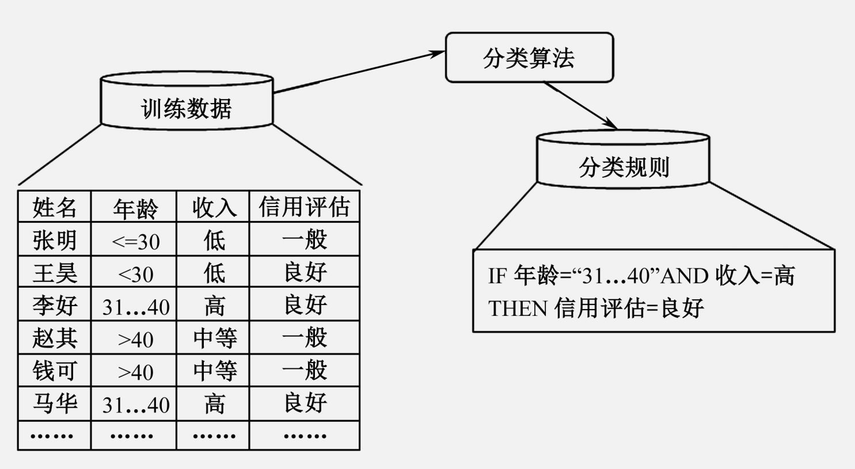
3.2 分类
第三章 数据挖掘算法
分类是一种重要的数据分析形式，根据重要数据类的特征向量值及其他约束条件，构造分类函数或分类模型（分类器），目的是根据数据集的特点把未知类别的样本映射到给定类别中。数据分类过程主要包括两个步骤，即学习和分类。
第一步，建立一个模型
图3-1 建立一个模型
11
of
39

Slide 12
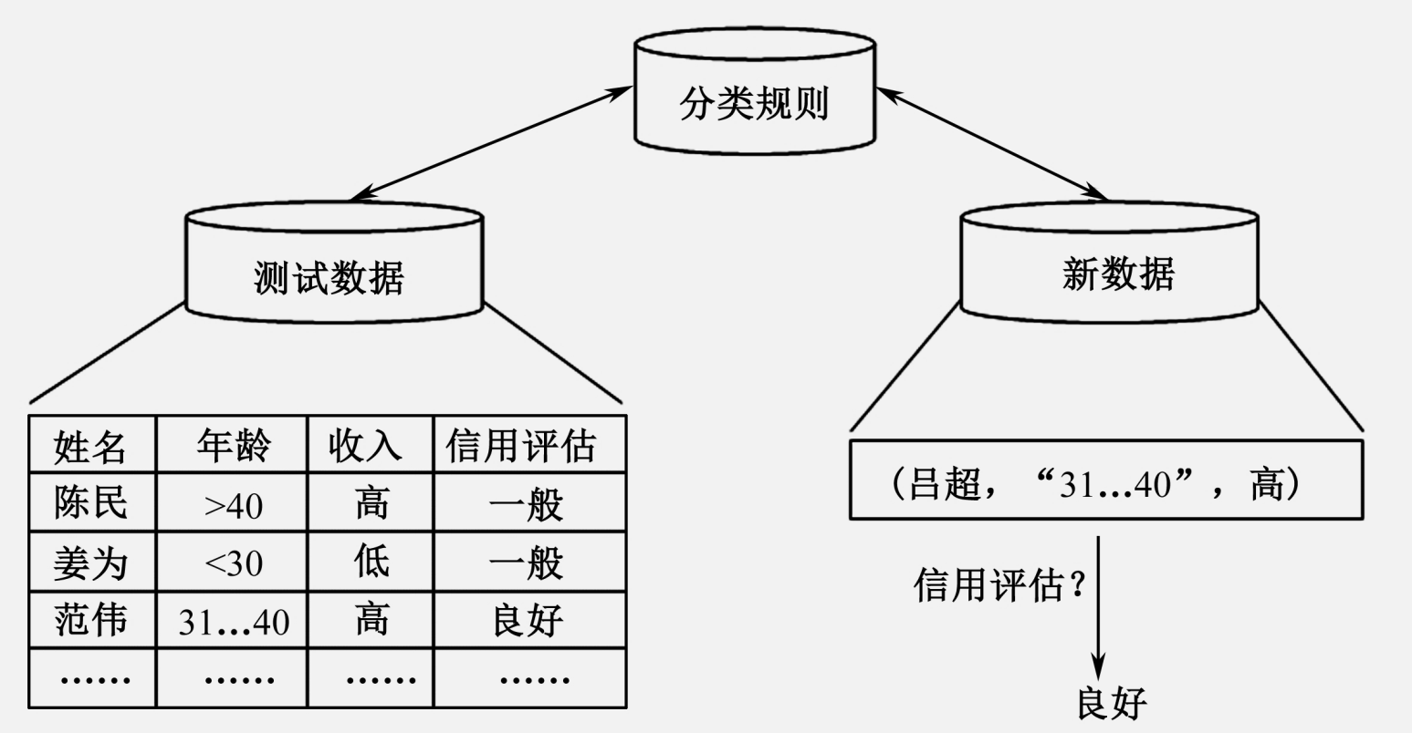
3.2 分类
第三章 数据挖掘算法
第二步，使用模型进行分类
图3-2 使用模型进行分类
12
of
39

Slide 13
3.2 分类
第三章 数据挖掘算法
分类分析在数据挖掘中是一项比较重要的任务，目前在商业上应用最多。
分类的目的是从历史数据记录中自动推导出对给定数据的推广描述，从而学会一个分类函数或分类模型（也常常称作分类器），该模型能把数据库中的数据项映射到给定类别中的某一个类中。
为建立模型而被分析的数据元组形成训练数据集，由一组数据库记录或元组构成，每个元组是一个由有关字段（又称属性或特征）值组成的特征向量，此外，每一个训练样本都有一个预先定义的类别标记，由一个被称为类标签的属性确定。
一个具体样本的形式可表示为 ,其中 表示字段值，C 表示类别
分类又称为有监督的学习
13
of
39

Slide 14
3.2 分类
第三章 数据挖掘算法
3.2.1 贝叶斯决策与分类器
数学基础知识
1．条件概率
事件A 在另外一个事件B 已经发生条件下的发生概率，称为在B 条件下A 的概率。表示为
2．联合概率
联合概率表示两个事件共同发生的概率。 A 与B 的联合概率表示为 、 或者
3．贝叶斯定理
贝叶斯定理用来描述两个条件概率之间的关系，例如， 与 。根据乘法法则
可以推导出贝叶斯公式：
14
of
39

Slide 15
3.2 分类
第三章 数据挖掘算法
3.2.1 贝叶斯决策与分类器
4．全概率公式
全概率公式为概率论中的重要公式，它将对复杂事件A 的概率求解问题转化为在不同情况下发生的简单事件的概率的求和问题。
设 构成一个完备事件组，即它们两两互不相容，其和为全集，且
，则事件A的概率为：
贝叶斯分类的工作过程如下：
（1）每个数据样本均是由一个n 维特征向量 表示，分别描述其n 个属性
的具体取值。
15
of
39
Notes:
贝叶斯分类器的基本思想是对于给出的待分类项，求解在此项出现的条件下各个类别出现的概率，其中最大分类出现的概率，就可以认为此待分类项属于该类别。例如：水果摊上的甘蔗，如果问甘蔗的产地，一般人会回答来自海南，因为海南是种植甘蔗的主要产地，当然也可能来自东南亚，但在没有更多可用信息情况下，一般会选择条件概率最大的类别，这就是贝叶斯的基本思想。
贝叶斯模型发源于古典数学理论，有着坚实的数学基础，以及稳定的分类效率。同时，贝叶斯模型所需估计的参数很少，对缺失数据不太敏感，算法也比较简单。理论上，通过某对象的先验概率，利用贝叶斯公式计算出其后验概率，即该对象属于某一类的概率，选择具有最大后验概率的类作为该对象所属的类，贝叶斯模型与其他分类方法相比具有最小的误差率。但是实际上并非总是如此，这是因为贝叶斯模型假设属性之间相互独立，但这个假设在实际应用中往往是不成立的，这给贝叶斯模型的正确分类带来了一定的影响。在属性个数比较多或者属性之间相关性较大时，贝叶斯模型的分类效率比不上决策树模型。而在属性相关性较小时，贝叶斯模型的性能最为良好。

Slide 16

3.2 分类
第三章 数据挖掘算法
3.2.1 贝叶斯决策与分类器
4．全概率公式
（2）假设共有m 个不同类别， 。给定一个未知类别的数据样本X（没有类别号），分类器预测属于X 后验概率最大的那个类别。也就是说，朴素贝叶斯分类器将未知类别的样本X 归属到类别 ，当且仅当 。
也就是 最大。其中类别 就称为最大后验概率的假设。根据贝叶斯公式可得：
（3）由于 对于所有的类别均是相同的，因此，只需要 取最大即可。由于类别的先验概率是未知的，则通常假定类别出现概率相同，即 。这样对于式（3-4）取最大转换成只需要求 最大。而类别的先验概率一般可以通过 公式进行估算，其中， 为训练样本集合中类别 的个数，s 为整个训练样本集合的大小。
（3-4）
16
of
39
Notes:
贝叶斯分类器的基本思想是对于给出的待分类项，求解在此项出现的条件下各个类别出现的概率，其中最大分类出现的概率，就可以认为此待分类项属于该类别。例如：水果摊上的甘蔗，如果问甘蔗的产地，一般人会回答来自海南，因为海南是种植甘蔗的主要产地，当然也可能来自东南亚，但在没有更多可用信息情况下，一般会选择条件概率最大的类别，这就是贝叶斯的基本思想。
贝叶斯模型发源于古典数学理论，有着坚实的数学基础，以及稳定的分类效率。同时，贝叶斯模型所需估计的参数很少，对缺失数据不太敏感，算法也比较简单。理论上，通过某对象的先验概率，利用贝叶斯公式计算出其后验概率，即该对象属于某一类的概率，选择具有最大后验概率的类作为该对象所属的类，贝叶斯模型与其他分类方法相比具有最小的误差率。但是实际上并非总是如此，这是因为贝叶斯模型假设属性之间相互独立，但这个假设在实际应用中往往是不成立的，这给贝叶斯模型的正确分类带来了一定的影响。在属性个数比较多或者属性之间相关性较大时，贝叶斯模型的分类效率比不上决策树模型。而在属性相关性较小时，贝叶斯模型的性能最为良好。

Slide 17
3.2 分类
第三章 数据挖掘算法
3.2.1 贝叶斯决策与分类器
4．全概率公式
（4）根据所给定包含多个属性的数据集，直接计算 的运算量非常大。为实现对
的有效估算，朴素贝叶斯分类器通常都假设各类别是相互独立的，即各属性间不存在依赖关系，其取值是相互独立的。
可以根据训练数据样本估算 的值。
如果 是分类属性，则 ；其中 是在属性 上具有值 的类 的训练样本数，而 是 中的训练样本数。
如果 是连续值属性，则通常假定该属性服从高斯分布。因而
（3-6）
给定类 的训练样本属性 的值， 是属性 的高斯密度函数， ， 分别为均值和方差。
（5）为预测一个未知样本X 的类别，可对每个类别 估算相应的 。样本X 归属类别 当且仅当 ，即X 属于 为最大的类 。
17
of
39
Notes:
朴素贝叶斯分类器是基于各类别相互独立这一假设来进行分类计算的，也就是要求若给定一个数据样本类别，其样本属性的取值应是相互独立的。这一假设简化了分类计算复杂性，若这一假设成立，则与其他分类方法相比，朴素贝叶斯分类器是最准确的，具有最小的错误率。实际上，由于其所依据的类别独立性的假设，以及缺乏某些数据的准确概率分布，贝叶斯分类的准确率受到影响。

Slide 18
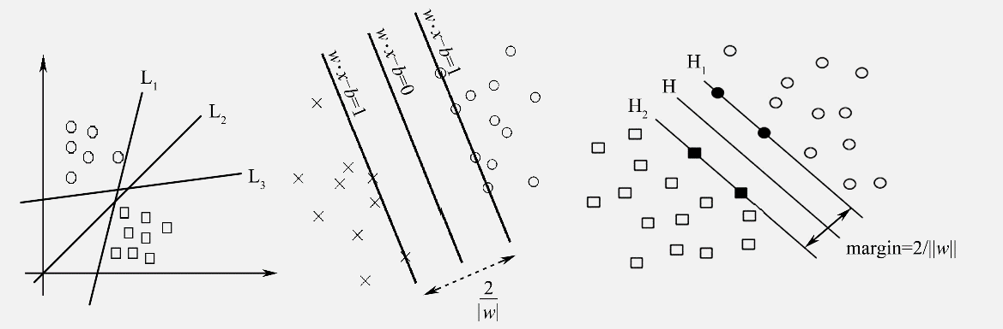
3.2 分类
第三章 数据挖掘算法
3.2.2 SVM算法
支持向量机（Support Vector Machine）是建立在统计学习理论的VC 维理论和结构风险最小原理基础上的，根据有限的样本信息在模型的复杂性（对特定训练样本的学习精度，Accuracy）和学习能力（无错误地识别任意样本的能力）之间寻求最佳折中，以期获得最好的推广能力（或称泛化能力）。
图3-3 超平面
SVM最基本的任务就是找到一个能够让两类数据都离超平面很远的超平面，在分开数据的超平面的两边建有两个互相平行的超平面。分隔超平面使两个平行超平面的距离最大化，平行超平面间的距离或差距越大，分类器的总误差越小。
通常希望分类的过程是一个机器学习的过程。设样本属于两个类，用该样本训练SVM得到的最大间隔超平面。在超平面上的样本点也称为支持向量。
18
of
39

Slide 19
3.2 分类
第三章 数据挖掘算法
3.2.2 SVM算法
线性可分情形SVM
非线性可分情形SVM
支持向量机（SVM）的核函数
19
of
39

Slide 20
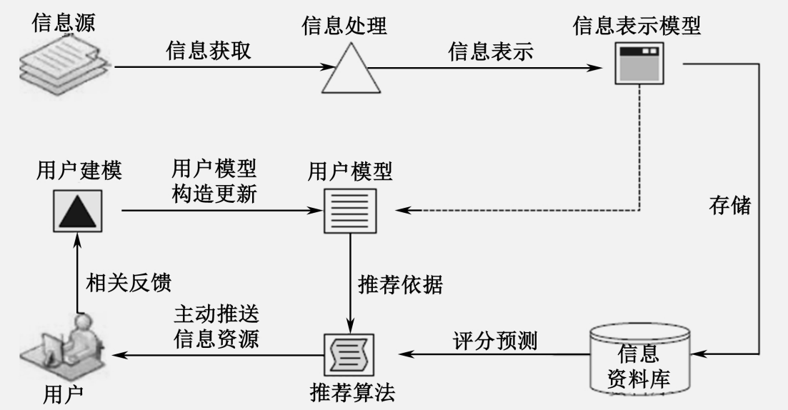
3.2 分类
第三章 数据挖掘算法
3.2.3 案例：在线广告推荐中的分类
互联网的出现和普及，带来的网上信息量的大幅增长，出现信息超载问题。为了解决信息过载的问题，提出了很多解决方案，其中最具有代表性的解决方案是分类目录和搜索引擎。
但是随着互联网规模的不断扩大，分类目录和搜索引擎，不能解决用户的需求。推荐系统就是解决这一矛盾的重要工具。
推荐系统具有用户需求驱动、主动服务和信息个性化程度高等优点，可有效解决信息过载问题。
推荐系统是一种智能个性化信息服务系统，可借助用户建模技术对用户的长期信息需求进行描述，并根据用户模型通过一定的智能推荐策略实现有针对性的个性化信息定制，能够依据用户的历史兴趣偏好，主动为用户提供符合其需求和兴趣的信息资源。
图3-6 推荐系统的工作原理
20
of
39

Slide 21
3.2 分类
第三章 数据挖掘算法
3.2.3 案例：在线广告推荐中的分类
推荐系统利用推荐算法将用户和物品联系起来，能够在信息过载的环境中帮助用户发现令他们感兴趣的信息，也能将信息推送给对他们感兴趣的用户。
根据已有用户注册信息和购买信息，使用朴素贝叶斯分类预测一个新注册用户购买计算机的可能性，从而向该用户推荐计算机类广告。训练样本如表3-1所示。
序号 ID | 年龄 Age（岁） | 收入等级 Income_level | 是否学生 student | 信用等级 Credit rate | 类别：是否购买计算机 Class:buy computer
1 | 30以下 | 高 | 否 | 良 | 否
2 | 30以下 | 高 | 否 | 优 | 否
3 | 31到40 | 高 | 否 | 良 | 是
4 | 40以上 | 中 | 否 | 良 | 是
5 | 40以上 | 低 | 是 | 良 | 是
6 | 40以上 | 低 | 是 | 优 | 否
7 | 31到40 | 低 | 是 | 优 | 是
8 | 30以下 | 中 | 否 | 良 | 否
9 | 30以下 | 低 | 是 | 良 | 是
10 | 40以上 | 中 | 是 | 良 | 是
11 | 30以下 | 中 | 是 | 优 | 是
12 | 31到40 | 中 | 否 | 优 | 是
13 | 31到40 | 高 | 是 | 良 | 是
14 | 40以上 | 中 | 否 | 优 | 否
表3-1 训练课本
21
of
39
Notes:
每个类的先验概率可根据训练样本计算：
计算条件概率：
对于新注册用户X（“30以下”，“收入=中”，“是否学生=是”，“信用等级=良”），对该样本进行分类，需要计算 的最大值。利用以上训练样本所得先验概率和条件概率，可以得到：
因为 ，所以对于样本X（“30以下”，“收入=中”，“是否学生=是”，“信用等级=良”），朴素贝叶斯分类为 ，可以向该用户定向投放计算机广告。

Slide 22
全国高校标准教材《云计算》姊妹篇，剖析大数据核心技术和实战应用
第三章 数据挖掘算法
3.1 数据挖掘概述
3.2 分类
3.3 聚类
3.3 聚类
3.4 关联规则
3.5 预测规模
3.6 数据挖掘算法综合应用
习题
22
of
39

Slide 23
3.3 聚类
第三章 数据挖掘算法
3.3.1 非监督机器学习方法与聚类
聚类（clustering）就是将具体或抽象对象的集合分组成由相似对象组成的为多个类或簇的过程。由聚类生成的簇是一组数据对象的集合，簇必须同时满足以下两个条件：每个簇至少包含一个数据对象；每个数据对象必须属于且唯一地属于一个簇。
聚类分析是指用数学的方法来研究与处理给定对象的分类，主要是从数据集中寻找数据间的相似性，并以此对数据进行分类，使得同一个簇中的数据对象尽可能相似，不同簇中的数据对象尽可能相异，从而发现数据中隐含的、有用的信息。
聚类过程
聚类算法的要求
数据准备
处理不同类型属性的能力
发现任意形状的聚类
可扩展性
特征选择、提出
需要（由用户）决定的输入参数最少
处理噪声数据的能力
对输入记录顺序不敏感
特征提取
高维问题
基于约束的聚类
可解释性和可用性
聚类（或分组）
23
of
39
Notes:
（1）可扩展性。许多聚类算法在小数据集（少于200个数据对象）时可以工作得很好；但一个大数据库可能会包含数以百万的对象。利用采样方法进行聚类分析可能得到一个有偏差的结果，这时就需要可扩展的聚类分析算法。
（2）处理不同类型属性的能力。许多算法是针对基于区间的数值属性而设计的。但是有些应用需要对实类型数据。如二值类型、符号类型、顺序类型，或这些数据类型的组合。
（3）发现任意形状的聚类。许多聚类算法是根据欧氏距离和Manhattan距离来进行聚类的。基于这类距离的聚类方法一般只能发现具有类似大小和密度的圆形或球状聚类。而实际一个聚类是可以具有任意形状的，因此，设计能够发现任意开关类集的聚类算法是非常重要的。
（4）需要（由用户）决定的输入参数最少。许多聚类算法需要用户输入聚类分析中所需要的一些参数（如期望所获得聚类的个数）。而聚类结果通常都与输入参数密切相关；而这些参数常常也很难决定，特别是包含高维对象的数据集。这不仅构成了用户的负担，也使得聚类质量难以控制。
（5）处理噪声数据的能力。大多数现实世界的数据库均包含异常数据、不明数据、数据丢失和噪声数据，有些聚类算法对这样的数据非常敏感并会导致获得质量较差的数据。
（6）对输入记录顺序不敏感。一些聚类算法对输入数据的顺序敏感，也就是不同的数据输入顺序会导致获得非常不同的结果。因此，设计对输入数据顺序不敏感的聚类算法也是非常重要的。
（7）高维问题。一个数据库或一个数据仓库或许包含若干维属性。许多聚类算法在处理低维数据（仅包含二到三个维）时表现很好，然而设计对高维空间中的数据对象，特别是对高维空间稀疏和怪异分布的数据对象，能进行较好聚类分析的聚类算法已成为聚类研究中的一项挑战。
（8）基于约束的聚类。现实世界中的应用可能需要在各种约束之下进行聚类分析。假设需要在一个城市中确定一些新加油站的位置，就需要考虑诸如城市中的河流、调整路，以及每个区域的客户需求等约束情况下居民住地的聚类分析。设计能够发现满足特定约束条件且具有较好聚类质量的聚类算法也是一个重要聚类研究任务。
（9）可解释性和可用性。用户往往希望聚类结果是可理解的、可解释的、可用的，这就需要聚类分析要与特定的解释和应用联系在一起。因此，研究一个应用的目标是如何影响聚类方法选择也是非常重要的。

Slide 24
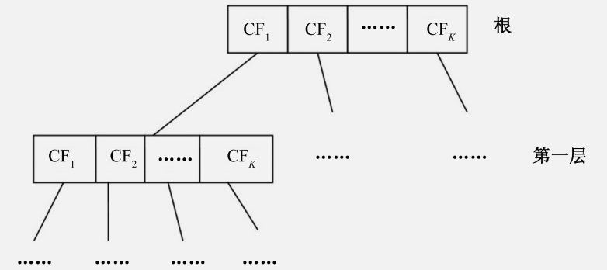
3.3 聚类
第三章 数据挖掘算法
3.3.2 常用聚类算法
1．层次聚类算法
层次聚类算法的指导思想是对给定待聚类数据集合进行层次化分解。此算法又称为数据类算法，此算法根据一定的链接规则将数据以层次架构分裂或聚合，最终形成聚类结果。
从算法的选择上看，层次聚类分为自顶而下的分裂聚类和自下而上的聚合聚类。
分裂聚类初始将所有待聚类项看成同一类，然后找出其中与该类中其他项最不相似的类分裂出去形成两类。如此反复执行，直到所有项自成一类。
聚合聚类初始将所有待聚类项都视为独立的一类，通过连接规则，包括单连接、全连接、类间平均连接，以及采用欧氏距离作为相似度计算的算法，将相似度最高的两个类合并成一个类。如此反复执行，直到所有项并入同一个类。
典型代表算法，BIRCH（Balanced Iterative Reducing and Clustering Using Hierarchies，利用层次方法的平衡迭代规约和聚类）
24
of
39

Slide 25
3.3 聚类
第三章 数据挖掘算法
3.3.2 常用聚类算法
2．划分聚类算法
划分法属于硬聚类，指导思想是将给定的数据集初始分裂为K个簇，每个簇至少包含一条数据记录，然后通过反复迭代至每个簇不再改变即得出聚类结果。
K-Means算法也称作K-平均值算法或者K均值算法，是一种得到广泛使用的聚类分析算法。
1）欧氏距离
2）曼哈顿距离
常用距离算法
3）闵可夫斯基距离
4）切比雪夫距离
25
of
39

Slide 26
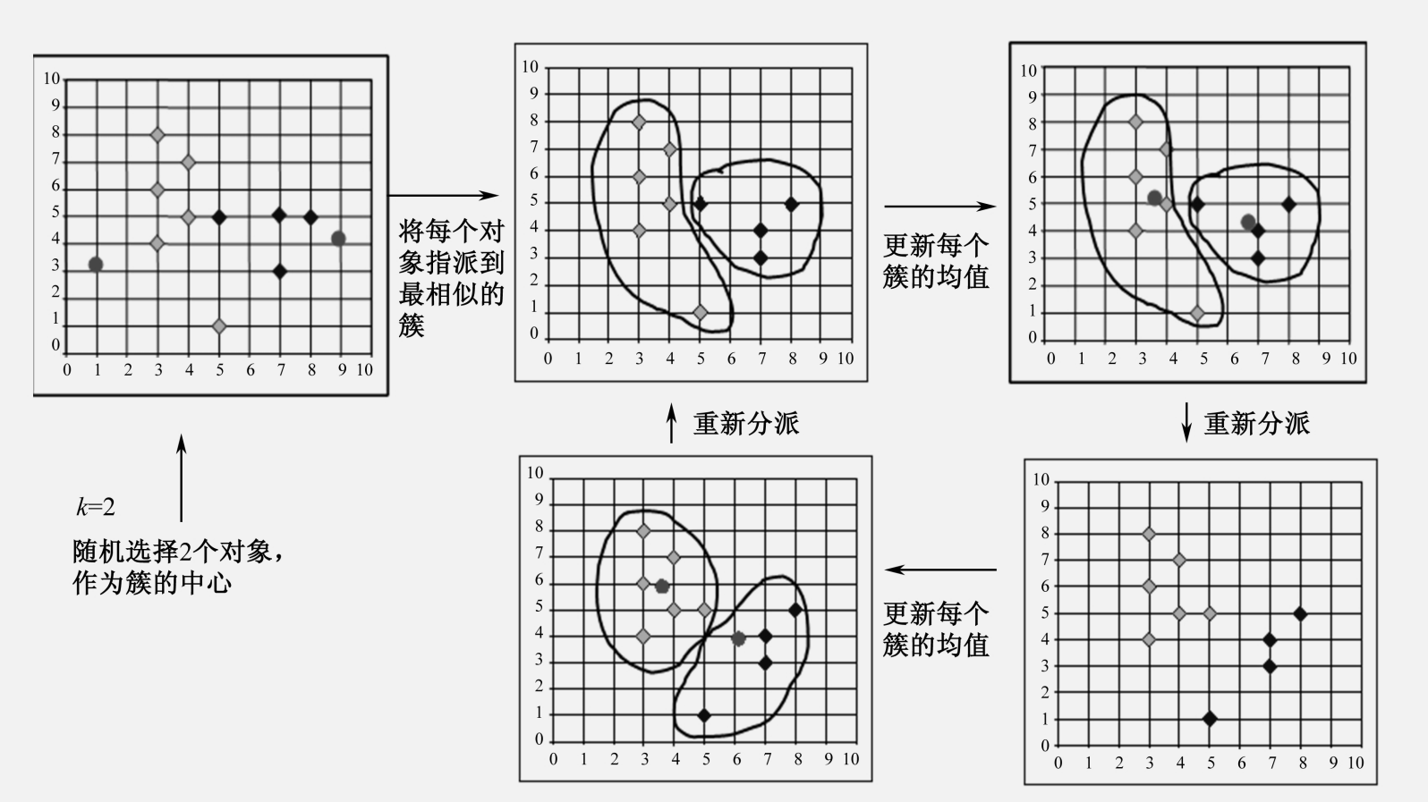
3.3 聚类
第三章 数据挖掘算法
3.3.2 常用聚类算法
2．划分聚类算法
K-Means算法是解决聚类问题的一种经典算法，简单快速，对于处理大数据集，该算法是相对可伸缩的和高效的
图3-8 K-Means算法流程
26
of
39

Slide 27
3.3 聚类
第三章 数据挖掘算法
3.3.2 常用聚类算法
3．基于密度的聚类算法
基于密度聚类的经典算法DBSCAN（Density-Based Spatial Clustering of Application with Noise，具有噪声的基于密度的空间聚类应用）是一种基于高密度连接区域的密度聚类算法。
DBSCAN的基本算法流程如下：从任意对象P 开始根据阈值和参数通过广度优先搜索提取从P 密度可达的所有对象，得到一个聚类。若P 是核心对象，则可以一次标记相应对象为当前类并以此为基础进行扩展。得到一个完整的聚类后，再选择一个新的对象重复上述过程。若P 是边界对象，则将其标记为噪声并舍弃
如聚类的结果与参数关系较大
阈值过大容易将同一聚类分割
阈值过小容易将不同聚类合并
固定的阈值参数对于稀疏程度不同的数据不具适应性
密度小的区域同一聚类易被分割
密度大的区域不同聚类易被合并
缺陷
27
of
39

Slide 28
3.3 聚类
第三章 数据挖掘算法
3.3.2 常用聚类算法
4．基于网格的聚类算法
基于网格的聚类算法是采用一个多分辨率的网格数据结构，即将空间量化为有限数目的单元，这些单元形成了网格结构，所有的聚类操作都在网格上进行。
STING（STatistical INformation Grid，统计信息网格）算法将空间区域划分为矩形单元
针对不同级别的分辨率，通常存在多个级别的矩形单元，这些单元形成了一个层次结构——高层的每个单元被划分为多个低一层的单元
WaveCluster（Clustering using wavelet transformation，采用小波变换聚类）是一种多分辨率的聚类算法
先通过在数据空间上加一个多维网格结构来汇总数据，然后采用一种小波变换来变换原特征空间，在变换后的空间中找到密集区域
28
of
39

Slide 29
3.3 聚类
第三章 数据挖掘算法
3.3.2 常用聚类算法
5．基于模型的聚类算法
基于模型的聚类算法是为每一个聚类假定了一个模型，寻找数据对给定模型的最佳拟合。
概念聚类是机器学习中的一种聚类方法，给出一组未标记的数据对象，它产生一个分类模式。概念聚类除了确定相似对象的分组外，还为每组对象发现了特征描述，即每组对象代表了一个概念或类。
概念聚类过程主要有两个步骤：首先，完成聚类；其次，进行特征描述。
神经网络方法将每个簇描述成一个模型。模型作为聚类的一个“原型”，不一定对应一个特定的数据实例或对象。
神经网络聚类的两种方法：竞争学习方法与自组织特征图映射方法。神经网络聚类方法存在较长处理时间和复杂数据中复杂关系问题，还不适合处理大数据库。
统计学方法(EM和COBWEB算法)
神经网络方法(SOM算法)
29
of
39

Slide 30
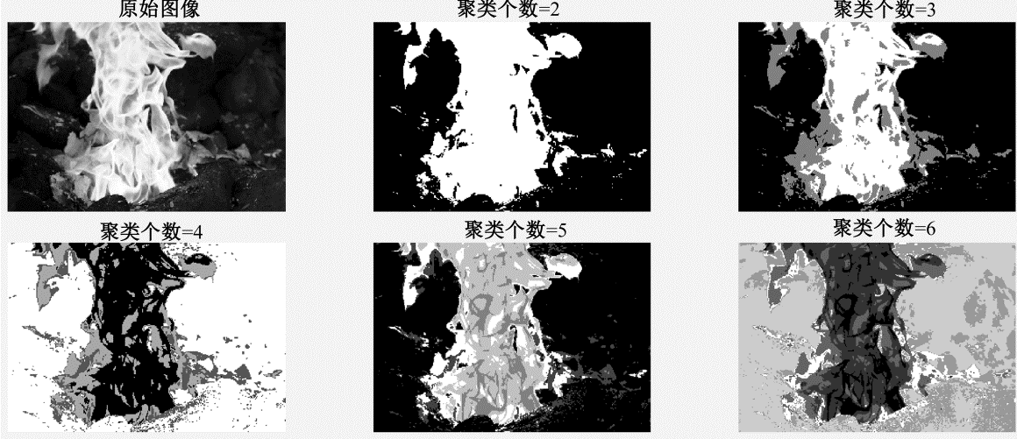
3.3 聚类
第三章 数据挖掘算法
3.3.3 案例：海量视频检索中的聚类
图像分割是图像处理到图像分析的关键步骤，也是一种基本的计算机视觉技术，一般来说，图像分割是把图像分成每个区域并提取感兴趣目标的技术和过程。颜色、灰度、纹理是比较常见和主要的特性，目标可以对应多个区域，也可以对应单个区域，主要与实际应用和目标有关。
K-Means聚类算法简捷，具有很强的搜索能力，适合处理数据量大的应用场景，在数据挖掘和图像领域中得到了广泛的应用。
图3-9 K-Means聚类算法进行图像分割示意图
30
of
39

Slide 31
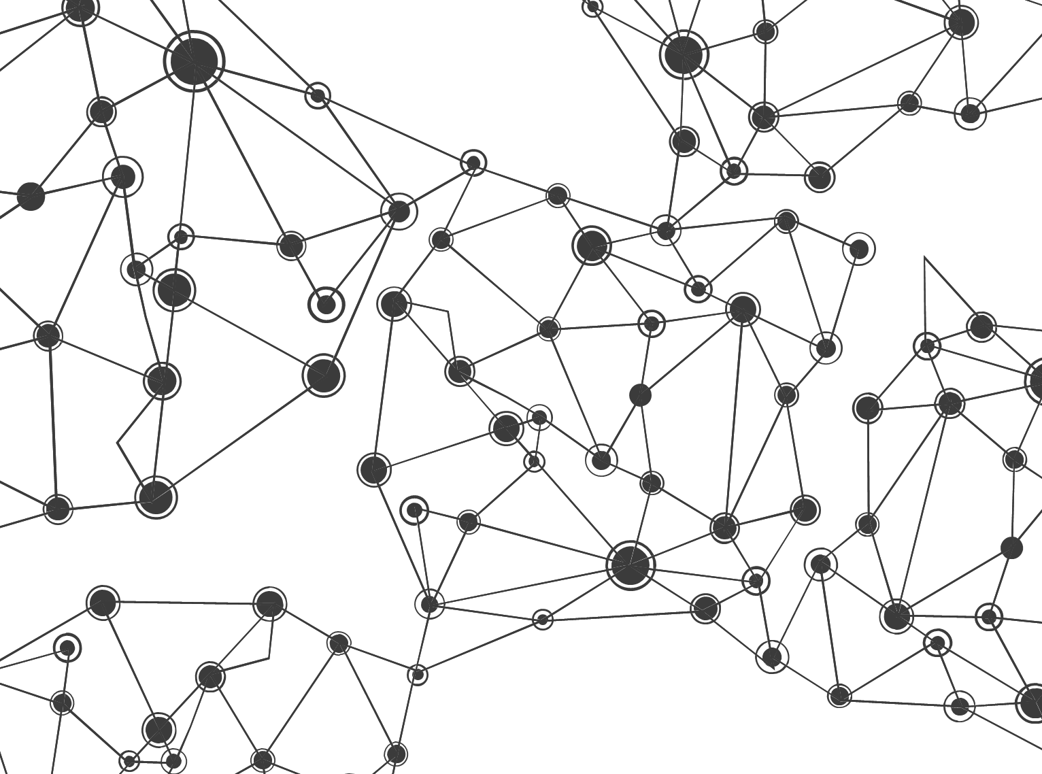
习题：
1．简述数据挖掘的概念？
2．数据挖掘的常用算法有哪几类？有哪些主要算法？
3．数据挖掘方法中分类的含义？分类与聚类方法的区别？
4．按照数据挖掘的应用场景分类，数据挖掘的应用主要涉及哪
些领域？
5．根据适用的范围，数据挖掘工具分为哪些类？
6．数据挖掘中的挖掘工具有哪些？各有什么特点？
7．数据挖掘SPSS软件的适用场合与特点有哪些？

Slide 32

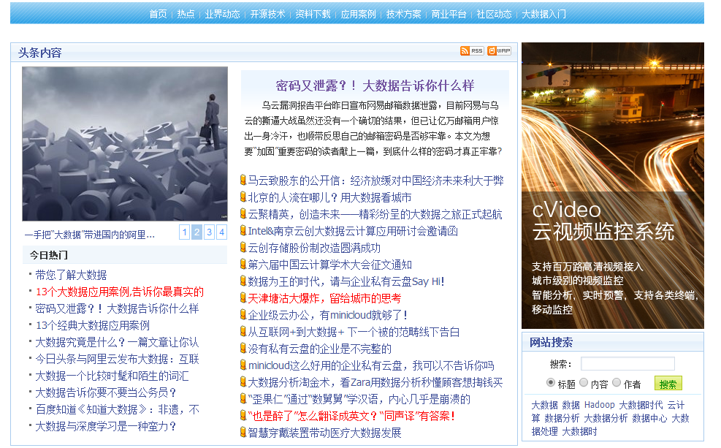
百度排名首位的大数据资料和交流中心

Slide 33

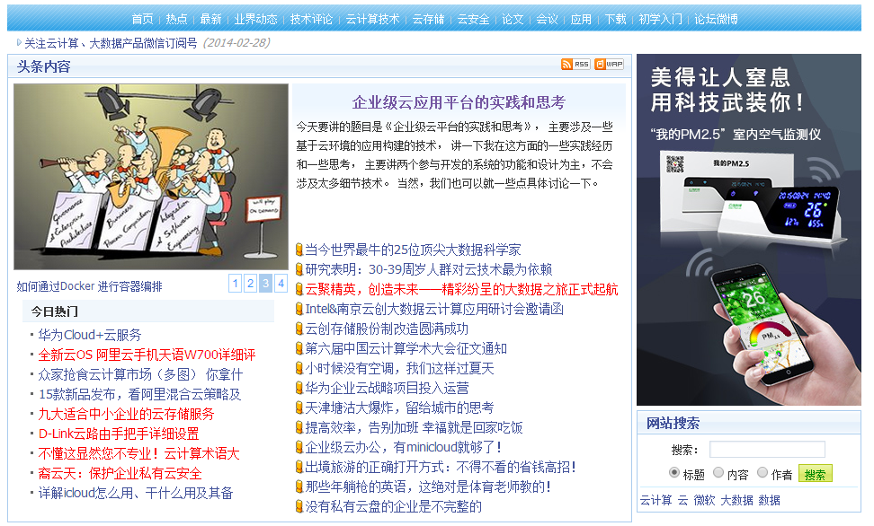
百度排名首位的云计算资料和交流中心

Slide 34

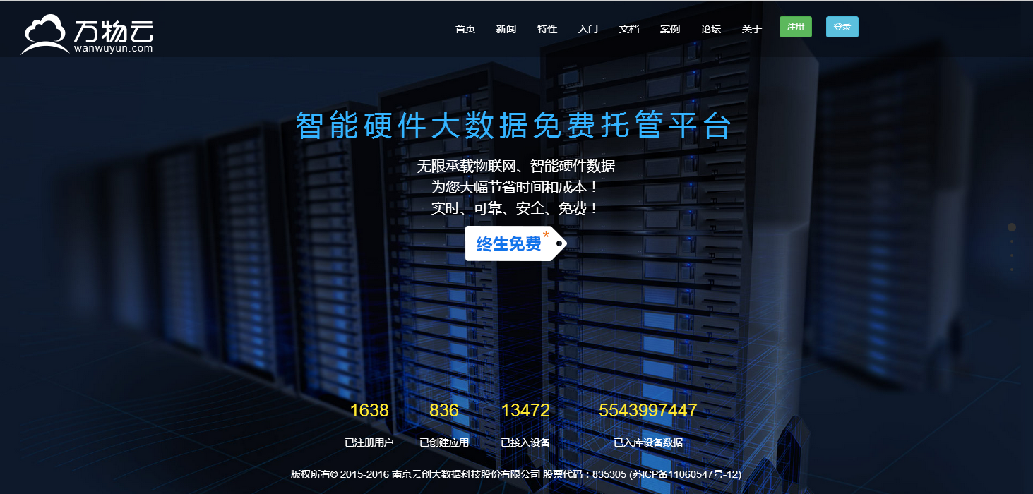

Slide 35

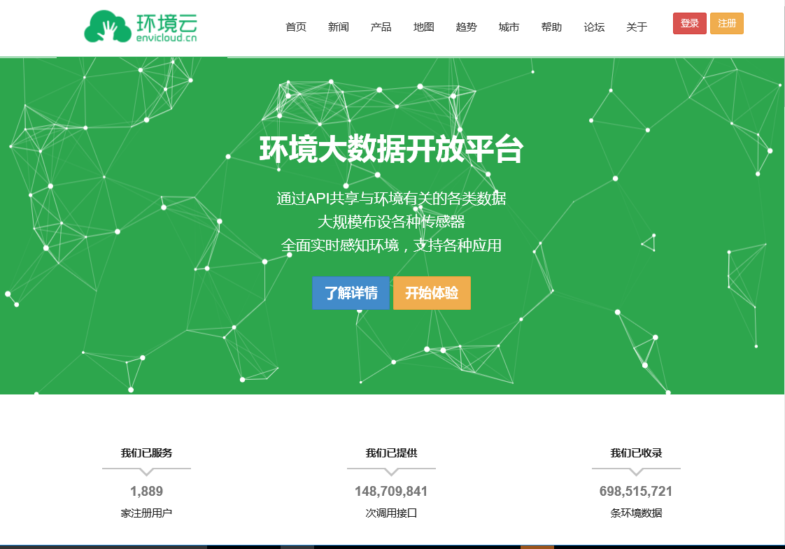

Slide 36
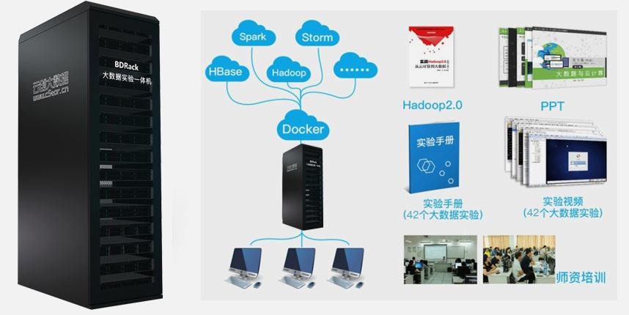
BDRack大数据实验一体机
虚拟出百套集群，并行开展大数据实验
预装各种流行云计算和大数据平台
提供配套实验教程、课件、PPT和培训

Slide 37




知名微信公众号推荐
学习大数据必须关注的公众号
刘鹏看未来
云计算头条
微信号：lpoutlook
微信号： chinacloudnj
眼光决定成败，与刘鹏教授看未来。
刘鹏，清华博士，《云计算》作者。
资源丰富、分析深入、更新及时的云计算知识共享平台。
中国大数据
云创大数据
微信号： cstorbigdata
微信号： cStor_cn
分享大数据技术，剖析大数据案例，讨论大数据话题。
国内大数据龙头企业。提供领先的云存储、云数据库、云视频、云传输产品和解决方案。

Slide 38



免费大数据App推荐
运用大数据，精彩你生活

Slide 39

感谢聆听

